Slide 1
Информация в системах управления электроснабжением

Slide 2


Slide 3


Slide 4


Slide 5
Помеха –любое мешающее воздействие, возникающее в процессе передачи сигнала.
Различают аппаратные помехи и помехи от внешних воздействий
Помехи могут частично или полностью исказить передаваемое сообщение А в сообщение Б, принятое получателем ПС.
Задача передачи информации будет выполнена полностью если сообщение Б полученное получателем ПС будет полностью соответствовать сообщению А

Slide 6


Slide 7


Slide 8


Slide 9


Slide 10


Slide 11


Slide 12



Slide 13


Slide 14
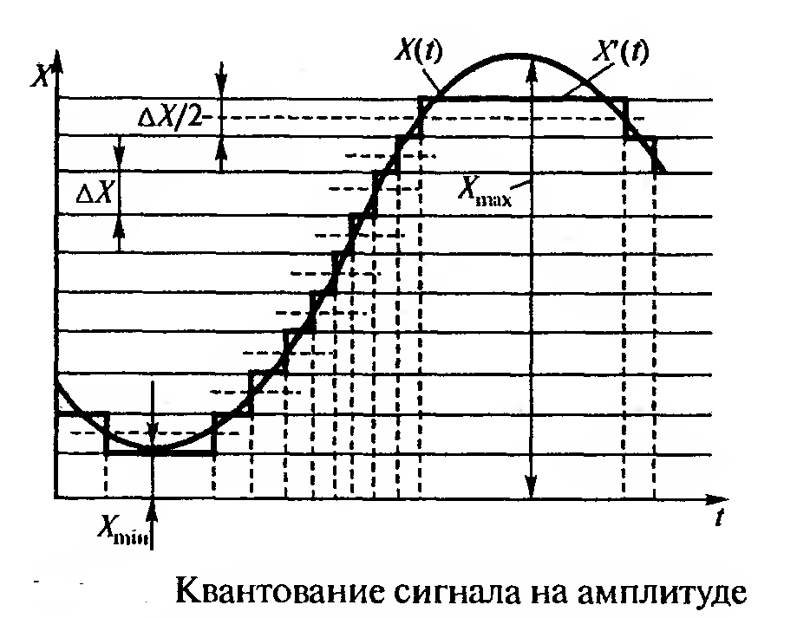

Slide 15
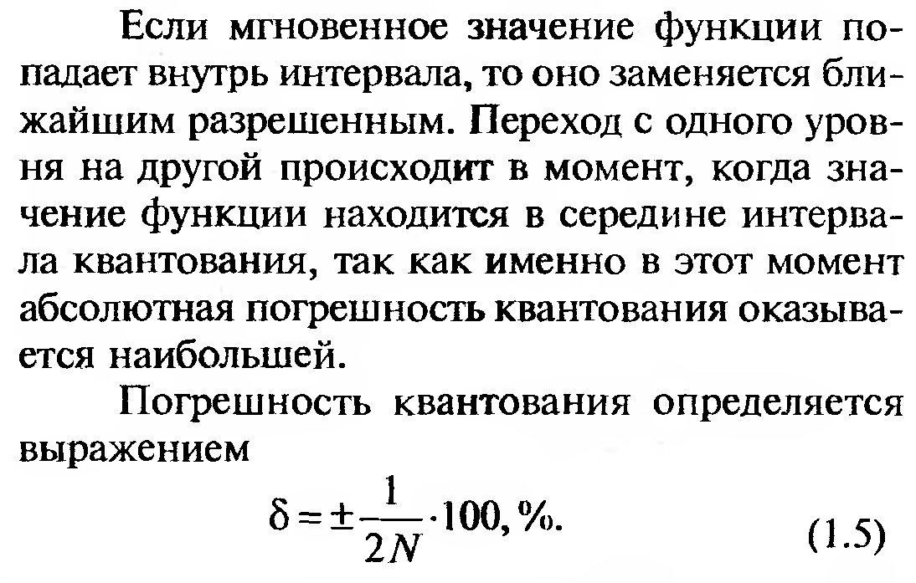

Slide 16
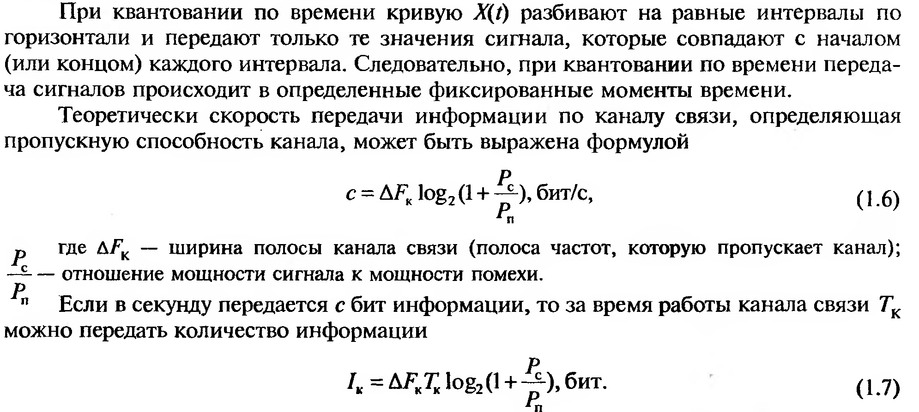

Slide 17


Slide 18


Slide 19
Спектры и их сигналы
Телемеханические сигналы передаваемые по проводным линиям и радиоканалам, представляют собой электрическую величину, изменяющуюся во времени.
В настоящее время используются оптические каналы передаваемые по волоконно-оптическим кабелям.
Различают непериодические и периодические сигналя.
Первые являются непериодическими функциями времени, простейшем случае это одиночные импульсы произвольной формы.
Вторые являются периодической функцией времени и представляют собой бесконечную временную последовательность с одинаковой формой и периодом повторения Т.

Slide 20
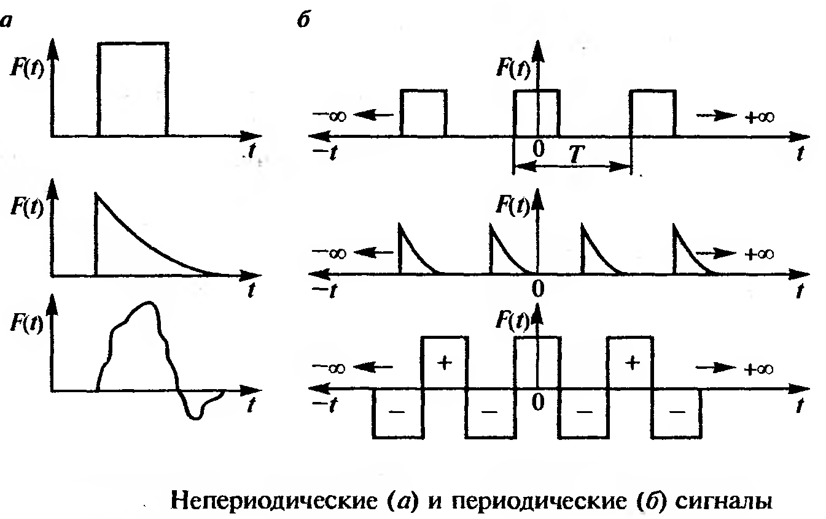

Slide 21


Slide 22
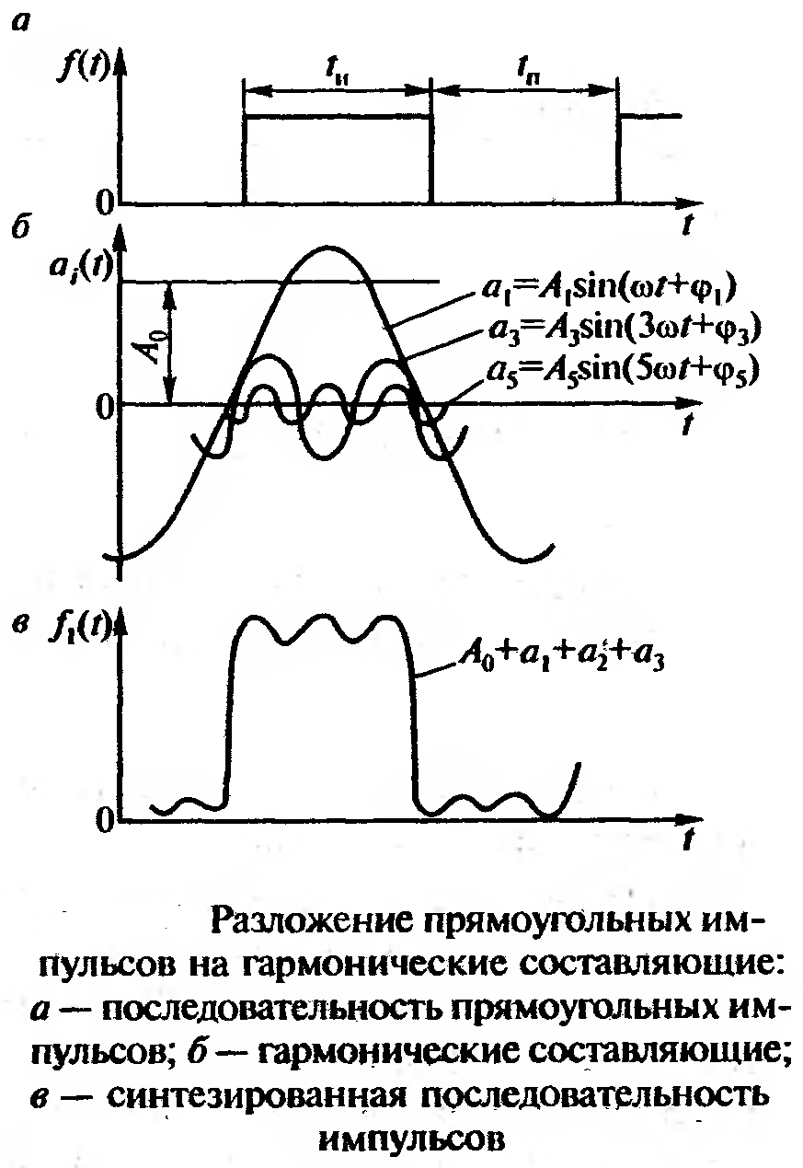

Slide 23
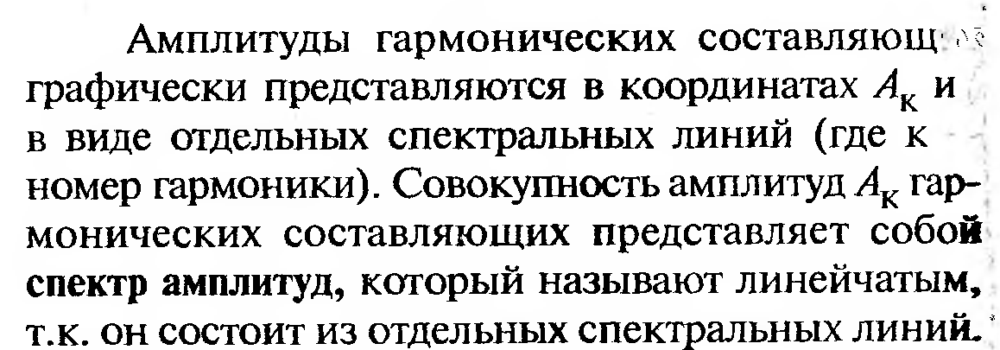


Slide 24

Модуляция

Slide 25
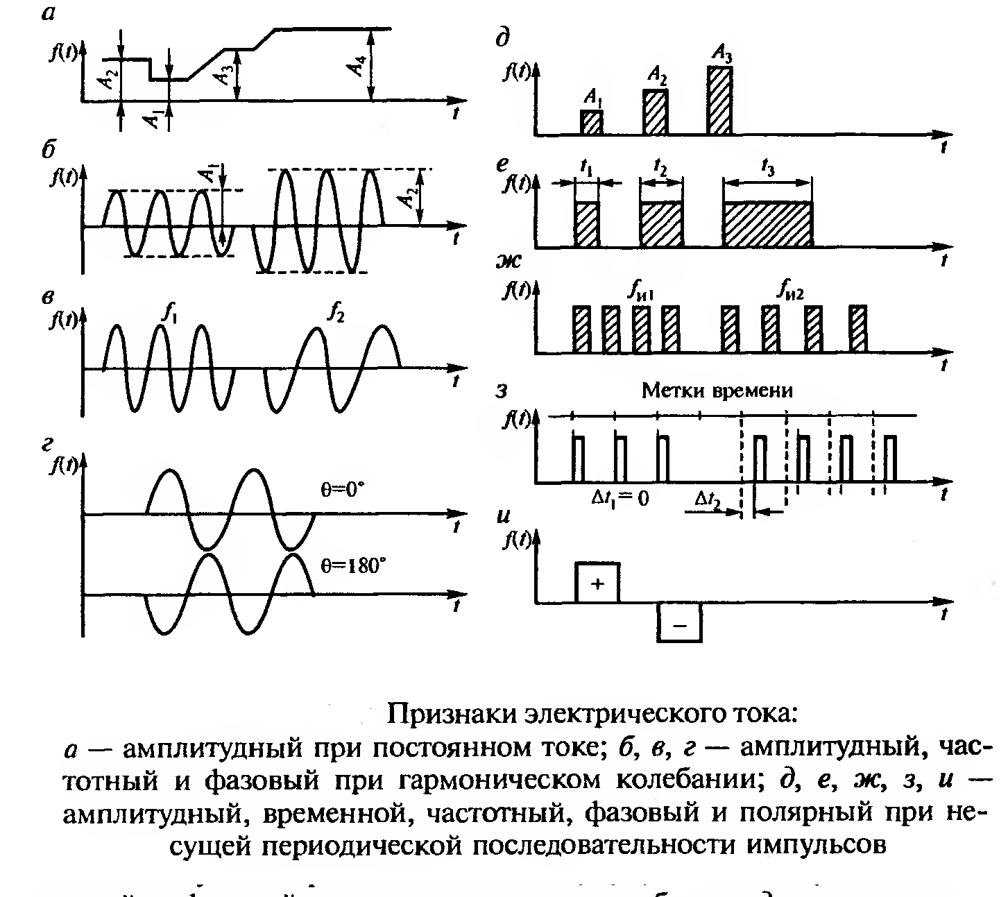

Slide 26


Slide 27
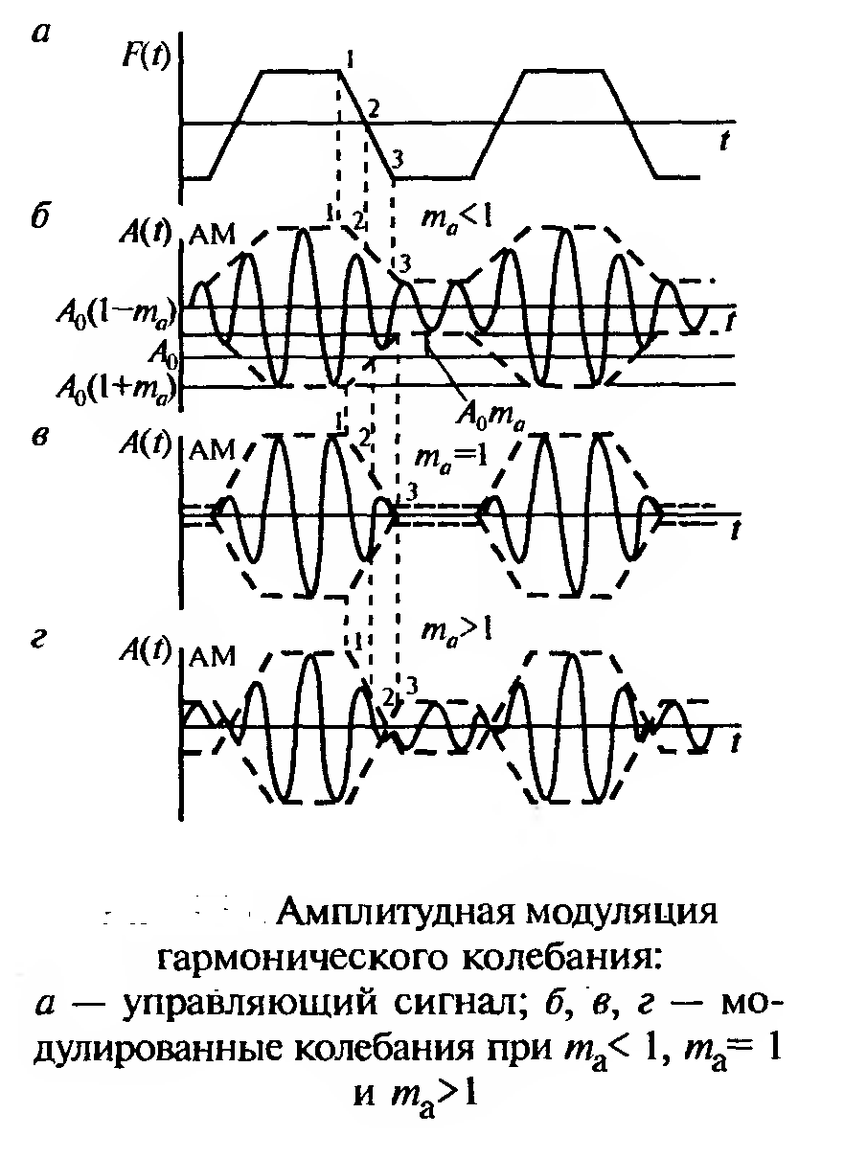

Slide 28
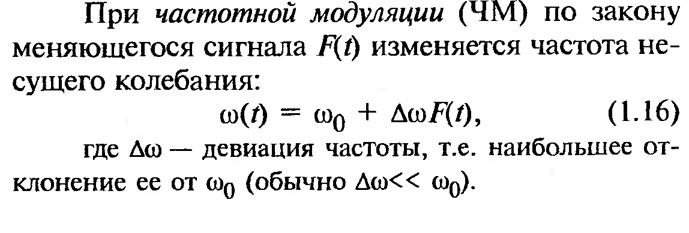

Slide 29
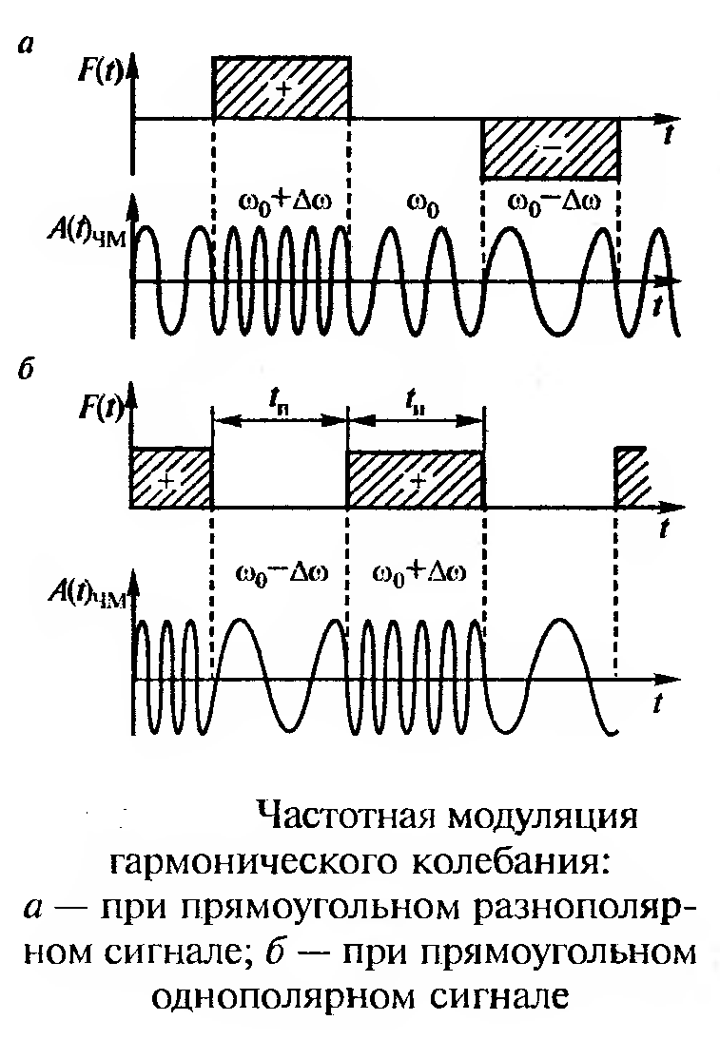

Slide 30


Slide 31
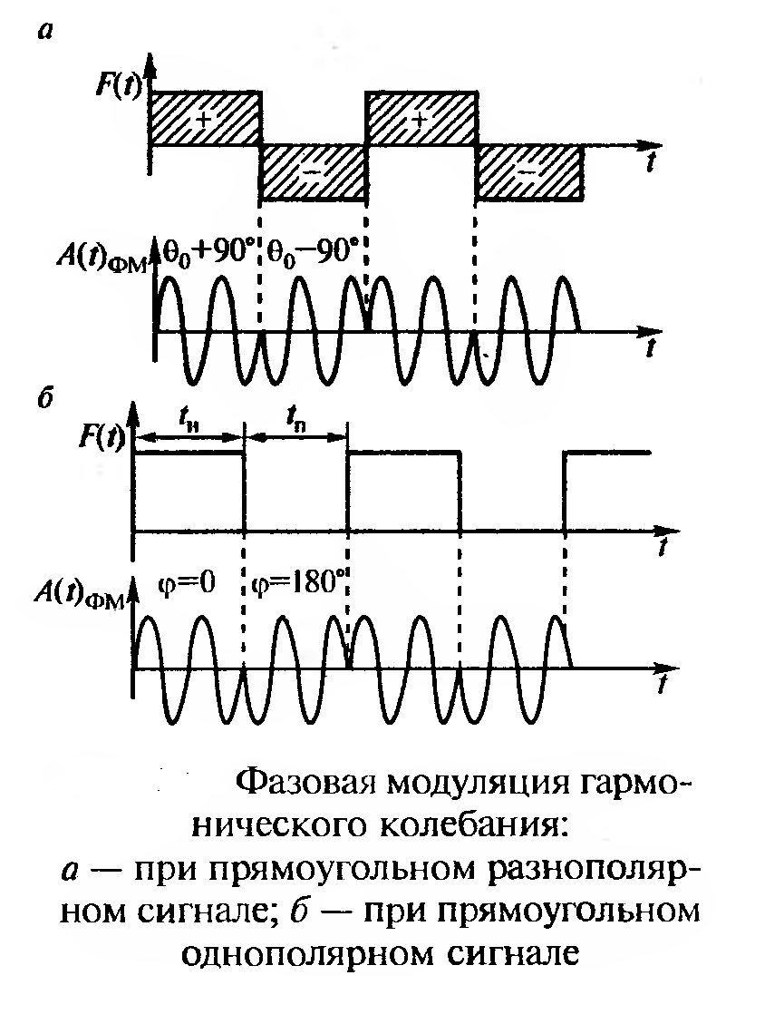

Slide 32


Slide 33
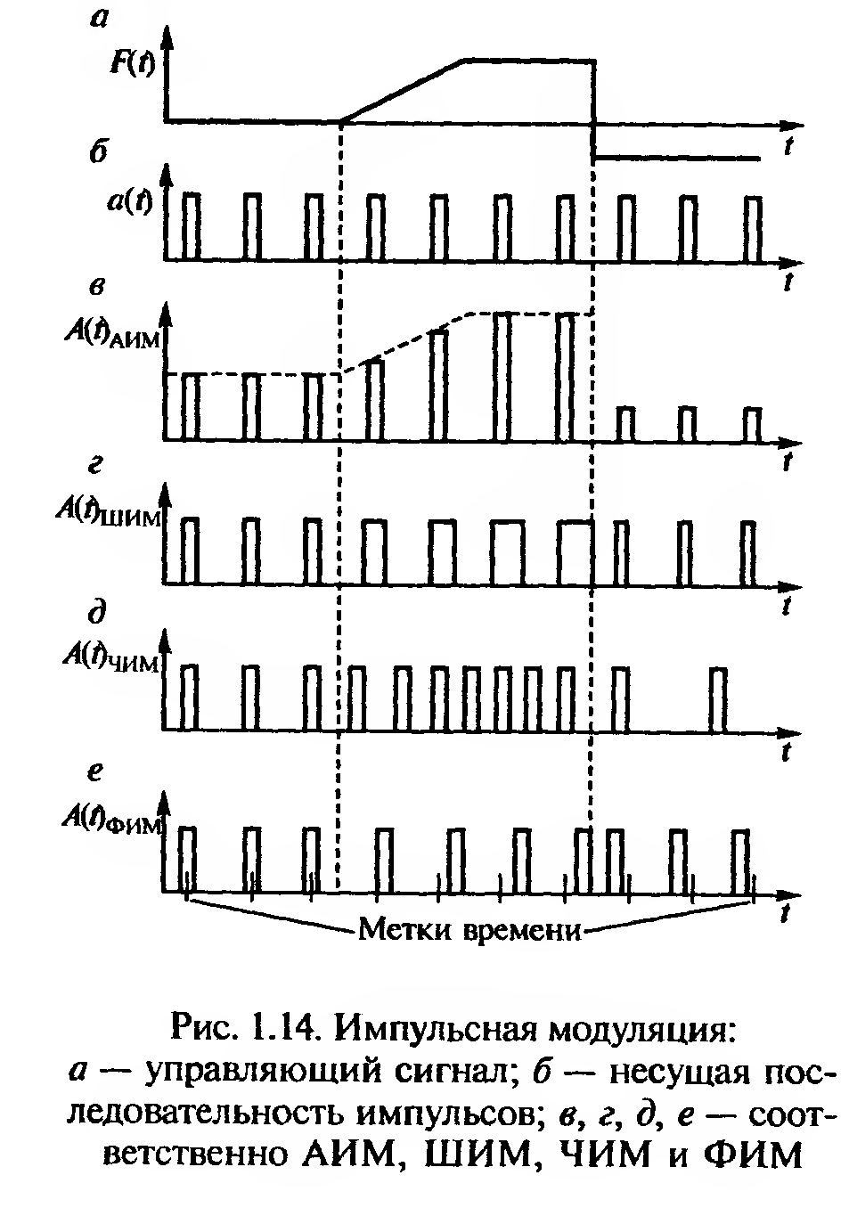

Slide 34
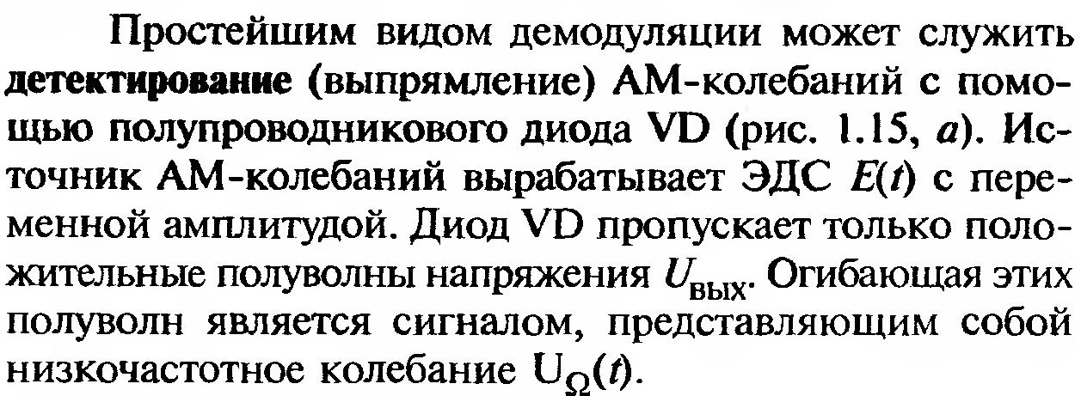
Демодуляция

Slide 35
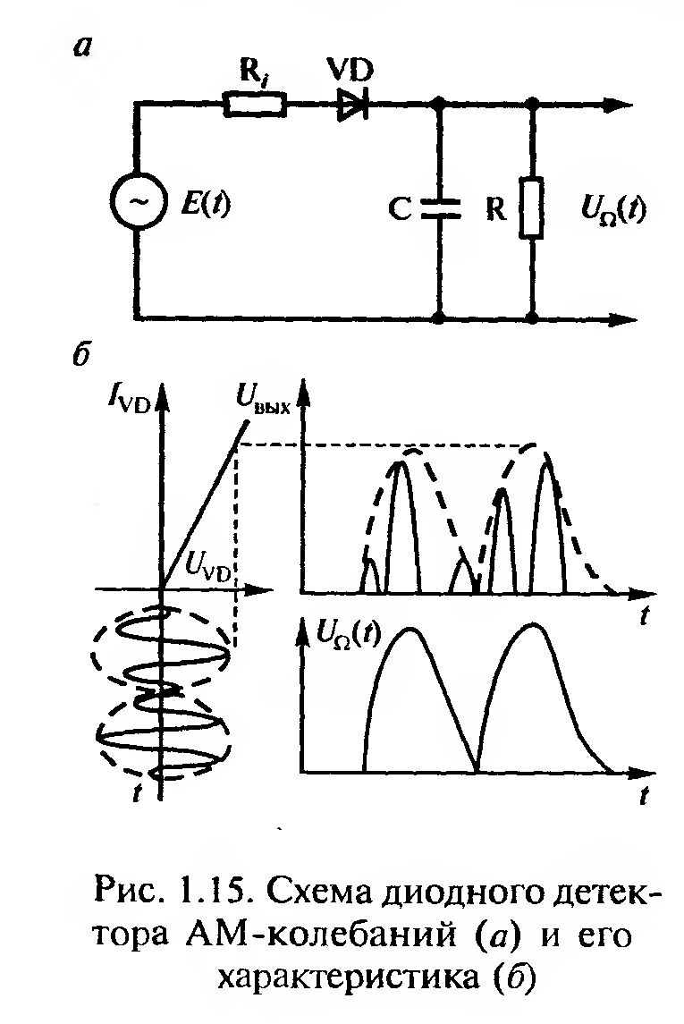

Slide 36

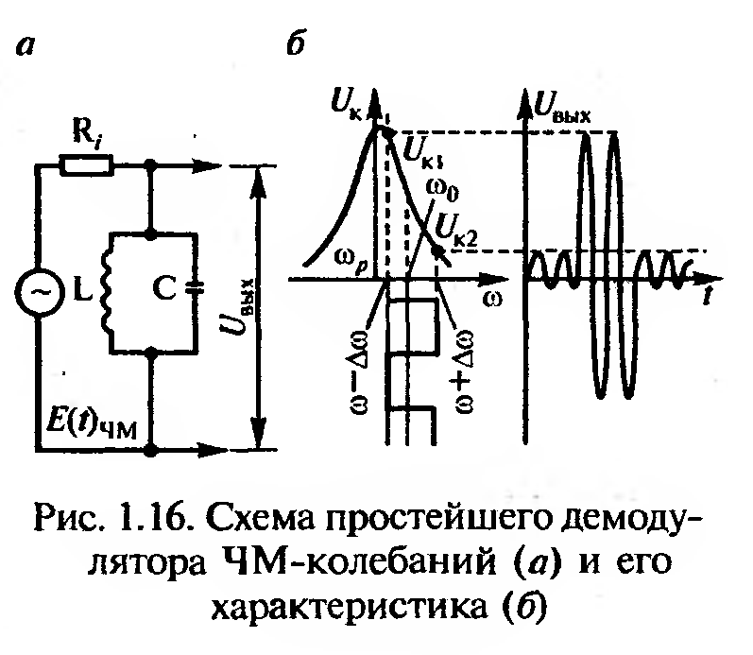

Slide 37
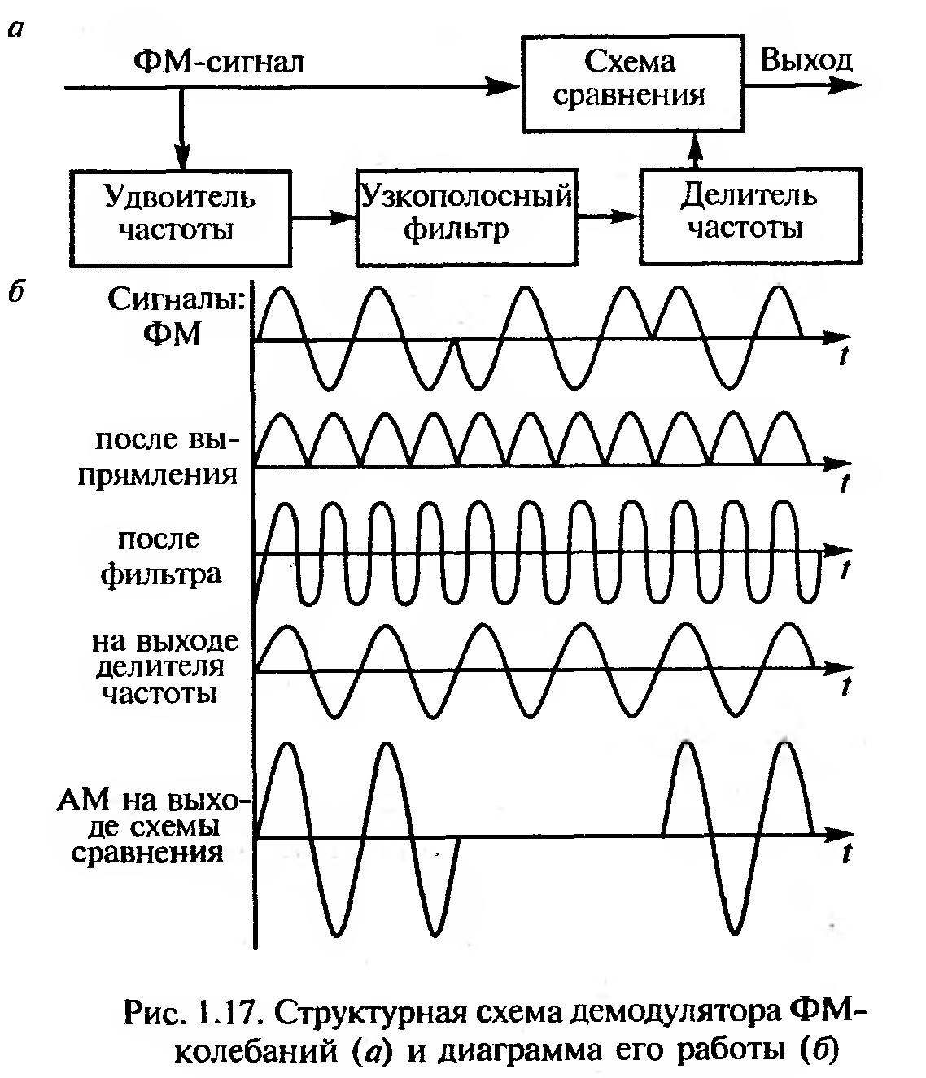

Slide 38

Кодирование

Slide 39
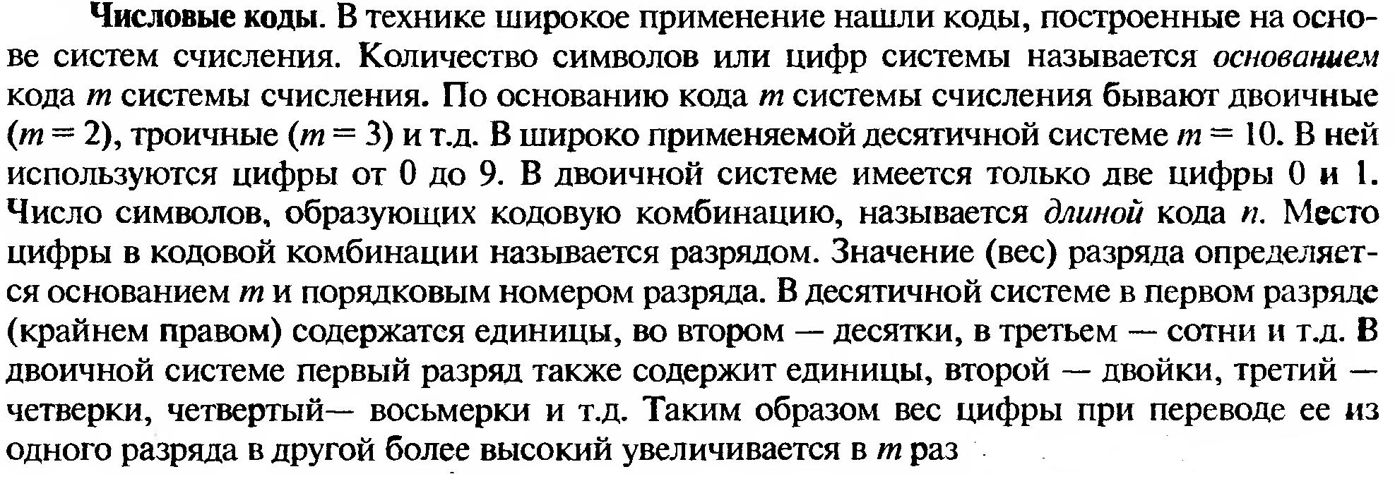

Slide 40
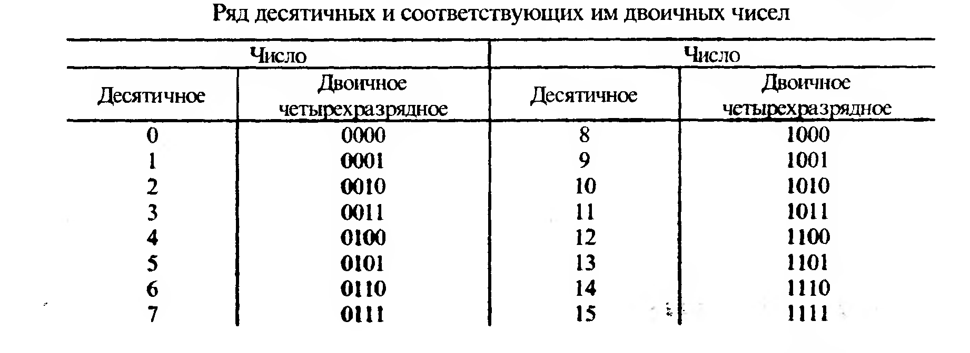

Slide 41
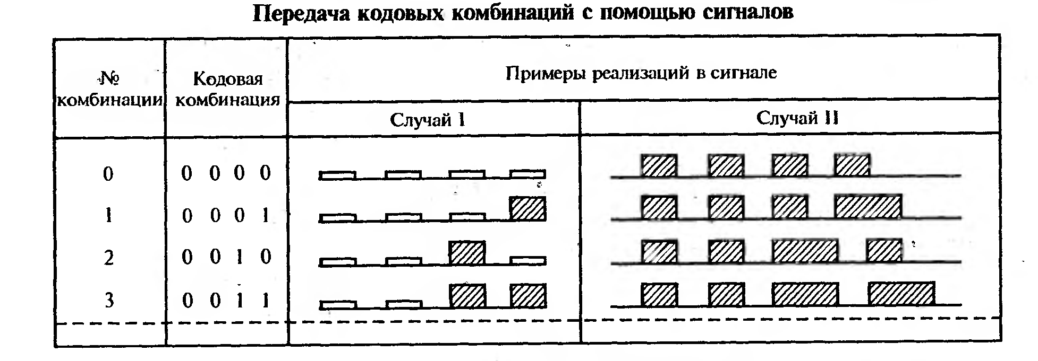

Slide 42
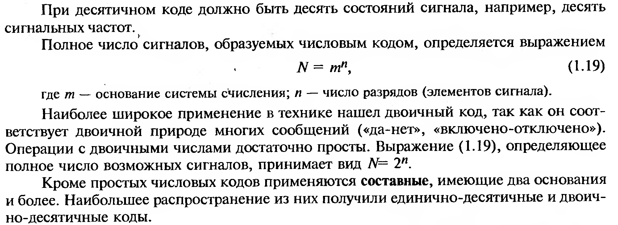

Slide 43


Slide 44


Slide 45


Slide 46
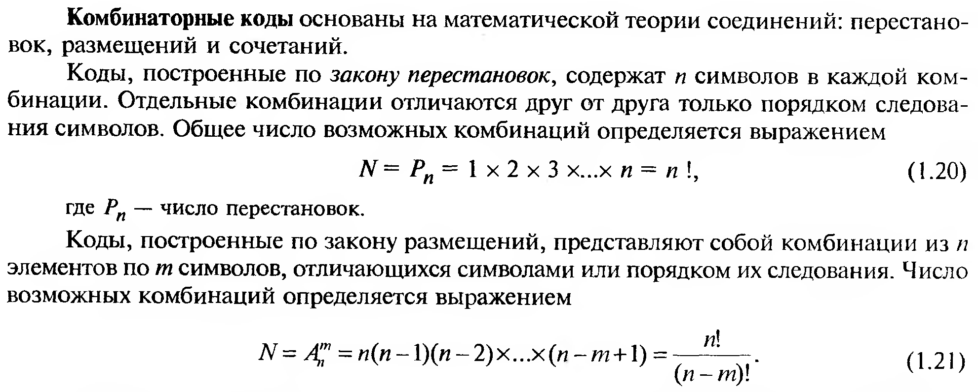

Slide 47
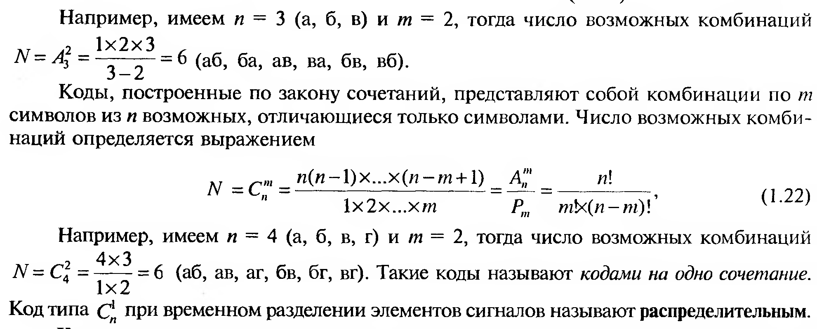

Slide 48
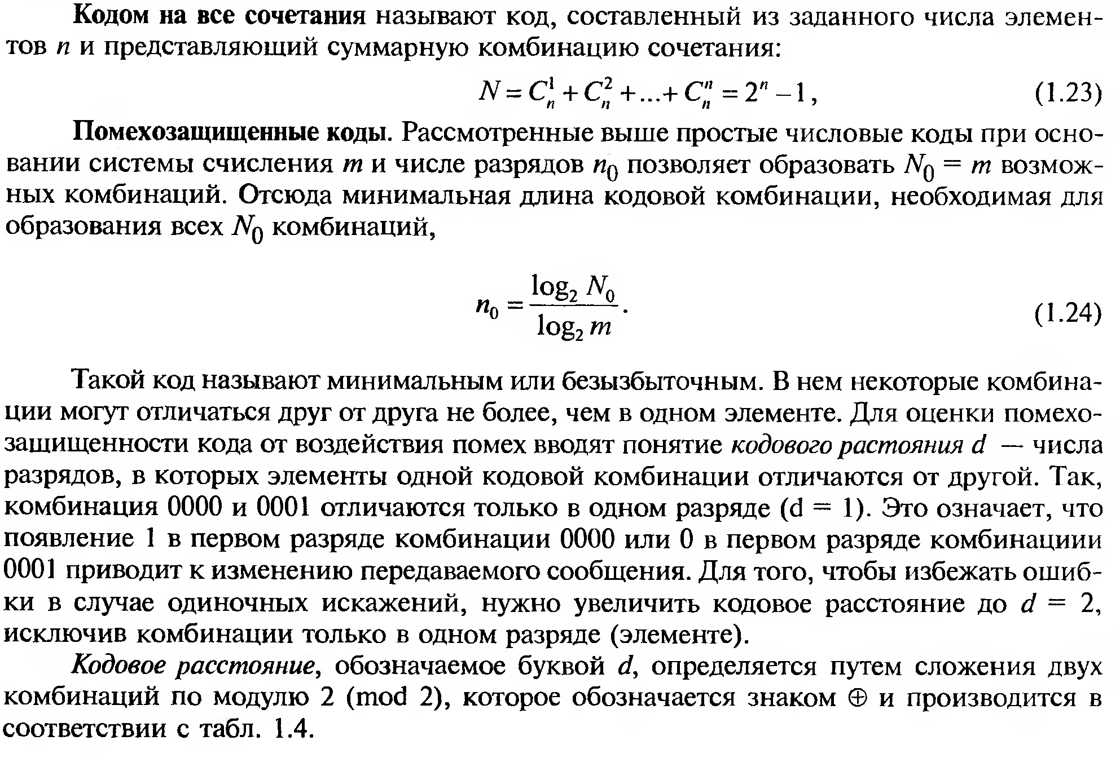

Slide 49
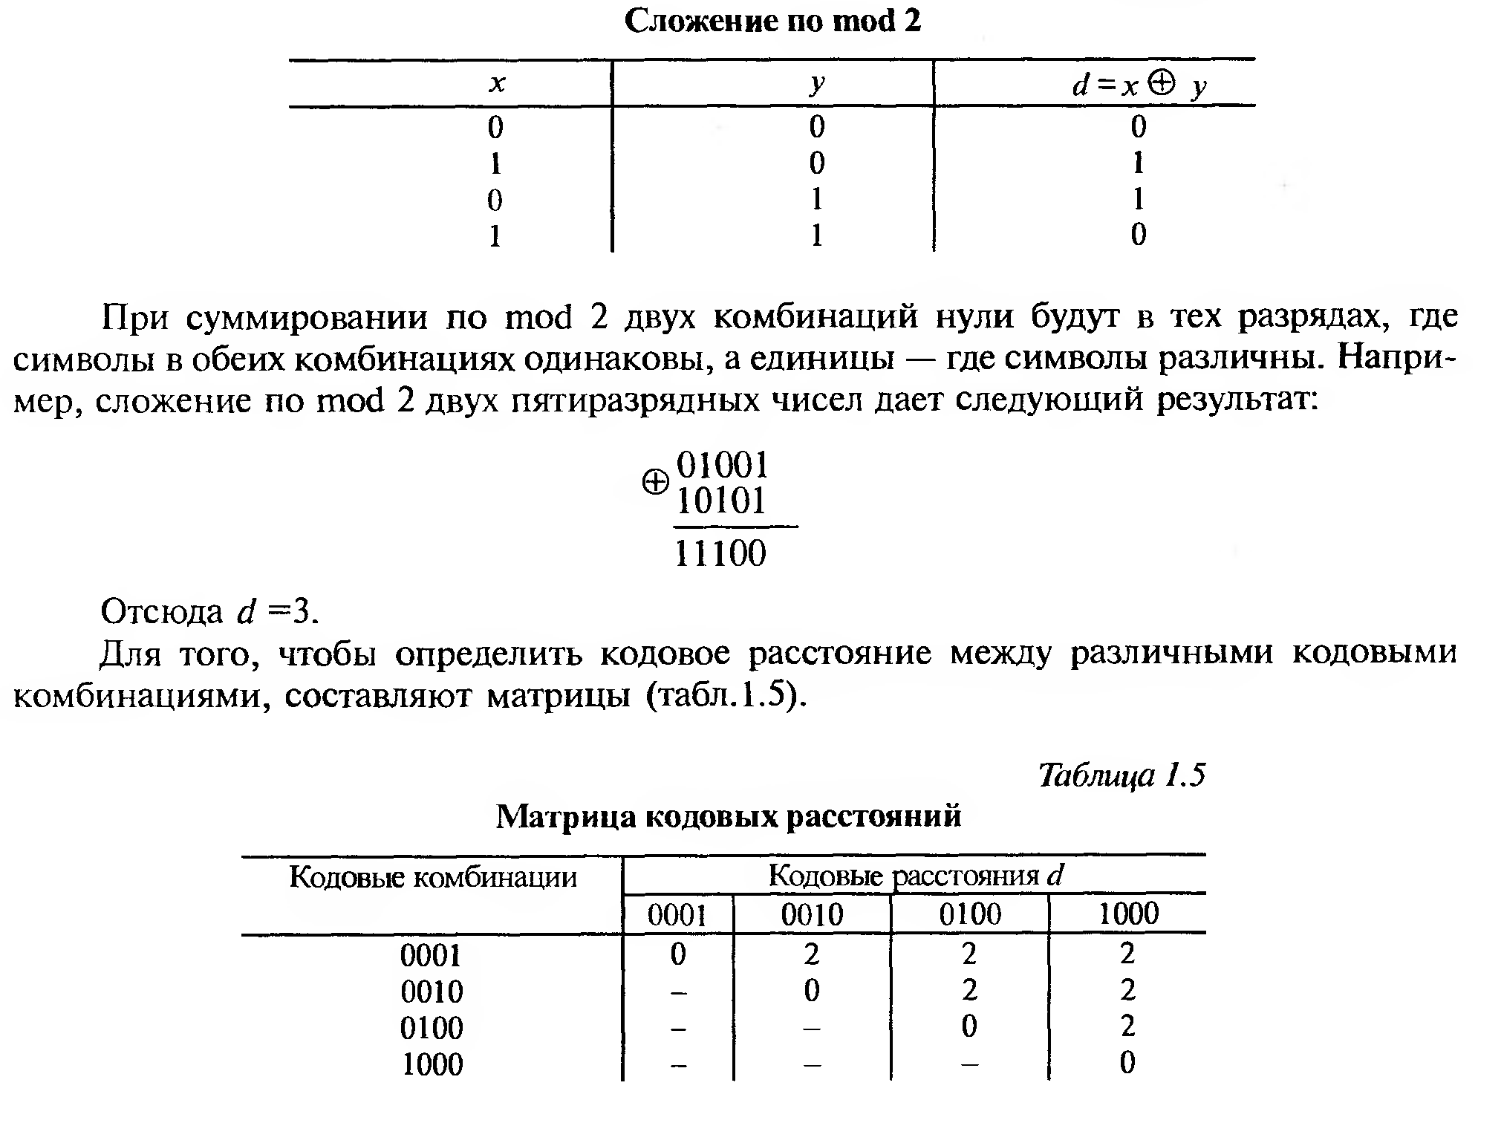

Slide 50
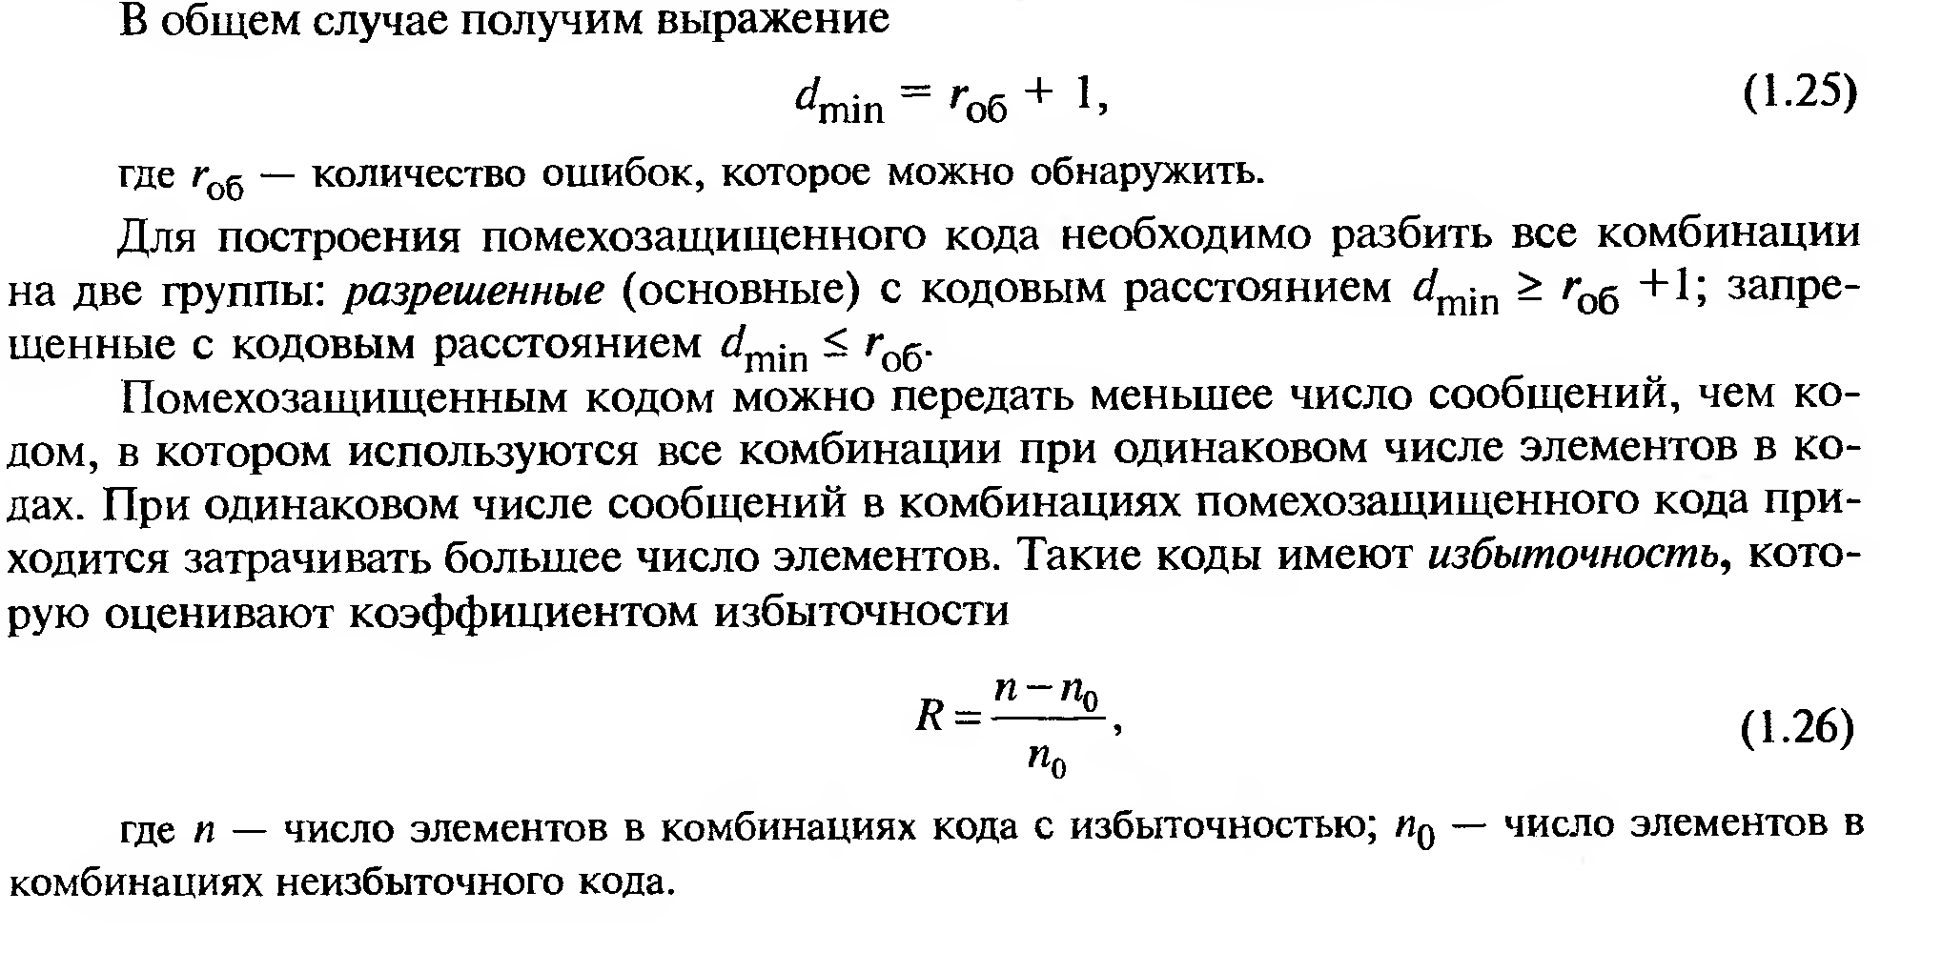

Slide 51
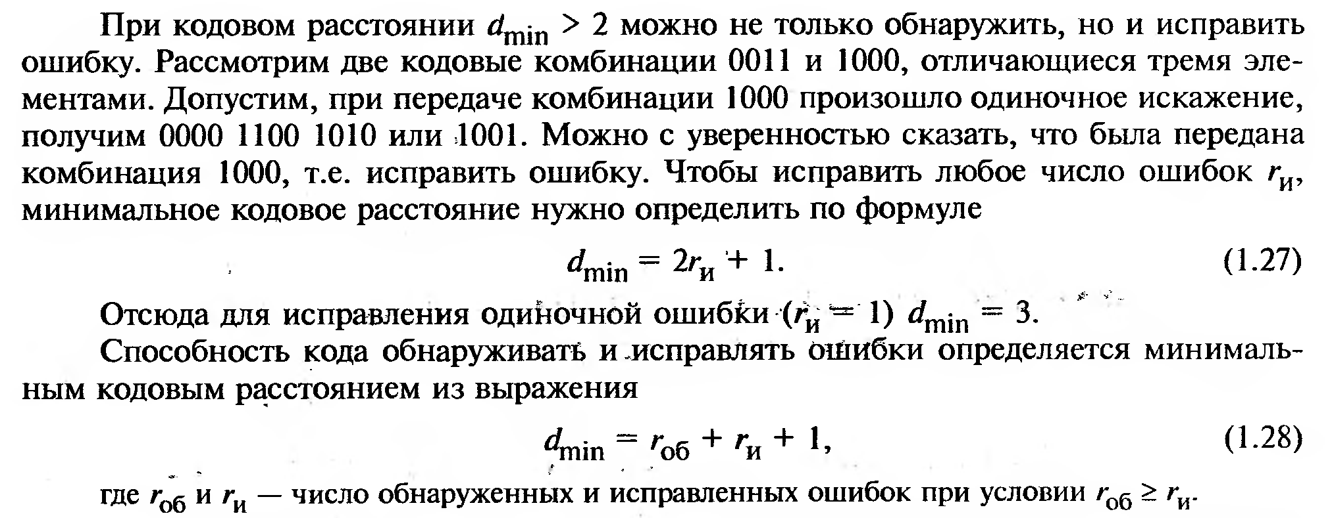

Slide 52
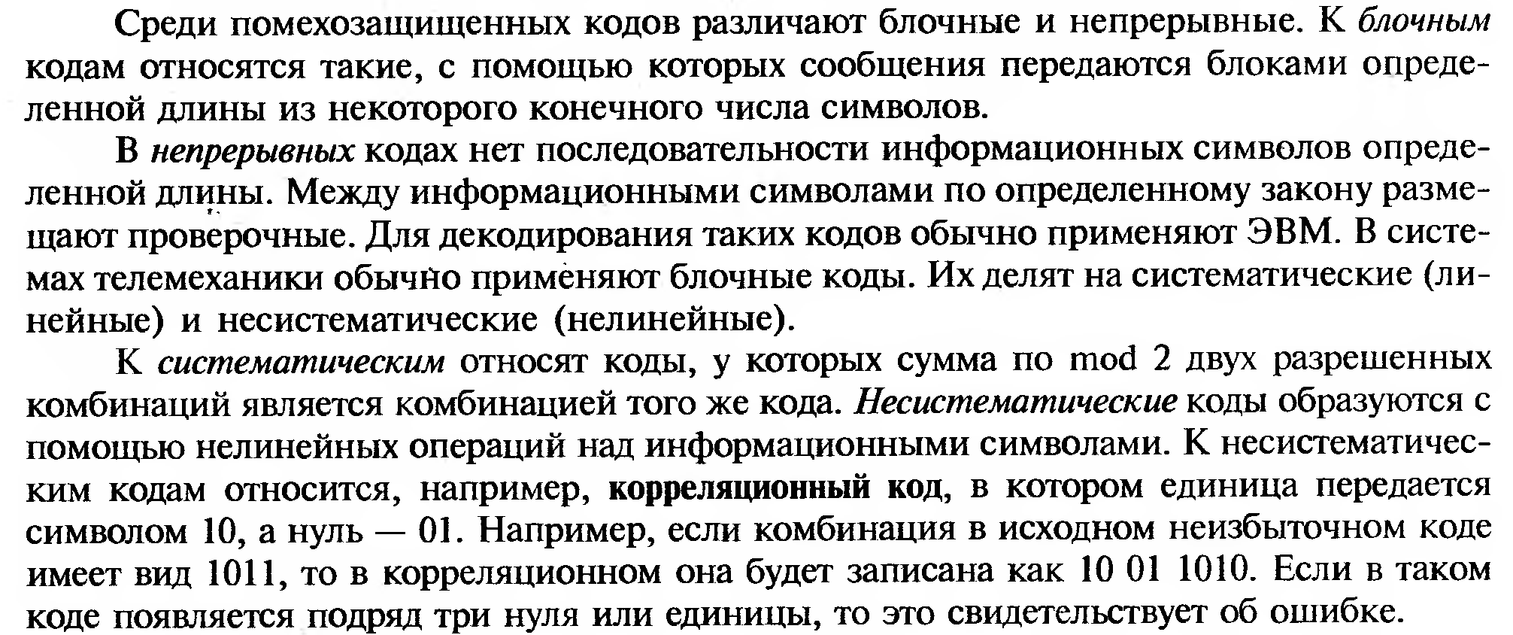

Slide 53
